Slide 1
Applicazioni digitali nella didattica
Corso di formazione
a.s. 2017/2018
I.C. “Via di Casalotti 259 Roma
Docente dott.ssa Piva Mariagrazia

Slide 2
Le nuove tecnologie possono svolgere un importante ruolo nella trasformazione del sistema educativo: sono in grado di arricchire il processo di apprendimento.
Sono inoltre un mezzo per costruire metodi innovativi di insegnamento e apprendimento andando oltre il concetto di aula PC

Slide 3
Apprendimento multisensoriale mediato dalle nuove tecnologie
apprendimento visivo (immagini fisse e in movimento, schemi, mappe mentali e concettuali, filmati)
apprendimento uditivo (registrazioni/sintesi vocali, attività che accentuano il ritmo, il tono e il volume della voce)
apprendimento cinestesico (attività pratiche: far disegnare, costruire mappe, laboratori, ecc.)

Slide 4
L’importanza del canale visivo L'utilizzo di elementi visivi (statici o dinamici), in particolare stimola
APPRENDIMENTO COOPERATIVO
Insiemi di principi e tecniche per far lavorare insiemi gli alunni, in piccolo gruppo, generalmente eterogeneo, con una valutazione sia a livello sociale sia a livello cognitivo. Sviluppa:
le abilità dello studente di analizzare e processare l'informazione,
le capacità di astrazione,
la memorizzazione dei materiali,
l'apprendimento cooperativo,
la motivazione e il coinvolgimento attivo,
le abilità motorie,
l'attenzione

Slide 5
APPRENDIMENTO COOPERATIVO
E’ UN MODELLO DI GESTIONE DELLA CLASSE BASATO SU METODOLOGIE PROATTIVE CHE ATTUANO:
INTERDIPENDENZA POSITIVA (PENSARE IL GRUPPO COME UNA SQUADRA)
L’ESERCIZIO DELLE ABILITA’ SOCIALI
L’UTILIZZO DEL PROBLEM SOLVING
LA MEDIAZIONE DIDATTICA
LO SVILUPPO DEL PENSIERO CREATIVO
LA PROMOZIONE DEI CONTRATTI FORMATIVI
LA RESPONSABILITA’ INDIVIDUALE

Slide 6
Programmazione attività laboratoriale del corso
Saper utilizzare le metodologie che favoriscono una didattica inclusiva
Saper realizzare unità di apprendimento per compensare e includere attraverso la didattica multisensoriale e l’interazione multimediale
Saper realizzare unità di apprendimento con contenuti interattivi utilizzando i software e le applicazioni digitali presentati.
Trasformare i contenuti disciplinari in progetto che sfruttino l’uso delle tecnologie.
Sviluppare il pensiero computazionale
Creare videolezioni
Creare poster multimediali

Slide 7
CONTENUTI
Screncast o matic per realizzare videolezioni
Padlet
Videoscrabe

Slide 8
Ogni incontro è strutturato in una prima parte introduttiva della durata di 30/45 minuti, nella quale vengono presentati i software e gli strumenti digitali di cui sopra e una seconda parte, la più importante, in cui tali contenuti vengono direttamente sperimentati dai corsisti, che saranno invitati, a gruppi a coppie o individualmente, a produrre lezioni digitali, sugli argomenti da loro scelti. I prodotti di didattica digitale saranno inviati al tutor (nel caso di prodotti online, come i padlet, si salveranno i link).

Slide 9
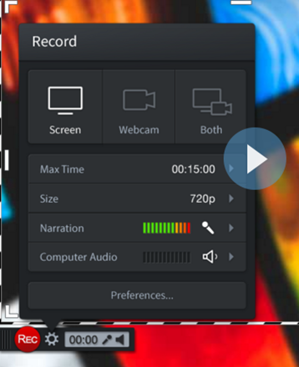
PRODOTTI
Videolezioni su contenuti disciplinari realizzate con il programma Screencast o matic da utilizzare
nella metodologia della Flipped classroom

Slide 10
Lezioni su contenuti disciplinari realizzate con Padlet
Padlet, una Applicazione Web che consente di raccogliere facilmente in un’unica pagina online, contenuti multimediali da pubblicare e condividere. E’ una vera e propria“bacheca virtuale” sulla quale possiamo caricare e posizionare dove vogliamo qualsiasi tipo di file: immagini, pdf, video o links per accedere a siti o ad altri servizi online condivisibili (ad es files su GoogleDrive).

Slide 11
Il primo vantaggio è la facilità di utilizzo, perché con un semplice doppio click si apre la finestra contestuale per procedere con l’inserimento del nostro post e dei rispettivi allegati (oppure si può utilizzare la procedura di trascinamento del file , dal nostro PC alla “bacheca”).

Slide 12
Padlet offre differenti opzioni di visualizzazione e condivisione: si può rendere privato il nostro Padlet, pubblico, o protetto con una password.
Si può condividere il link e permettere a chi accede di inserire il proprio post oppure si possono abilitare delle persone specifiche tramite e-mail
Queste diverse possibilità rendono interessante l'uso di Padlet nella didattica perché consentono di creare gruppi di studenti che lavorino in modalità collaborativa e online su un progetto.

Slide 13
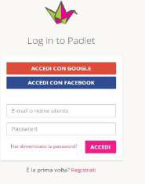
L’utilizzo è semplice e intuitivo: -Accedere al sito https://it.padlet.com/ e procedere con la registrazione

